Slide 1
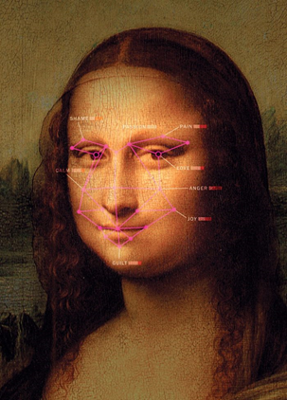
Emotion Classification

Slide 2
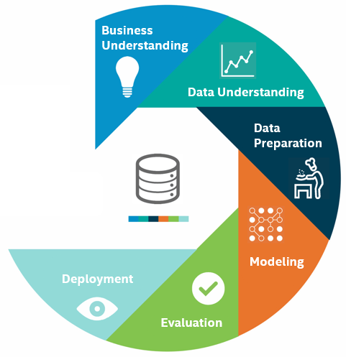
CRoss Industry Standard Process for Data Mining

Slide 3


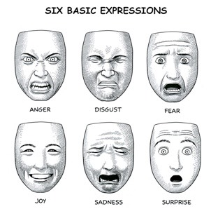
Business understanding
Human facial expressions are language, obeying a strict system of constraints
Six to fifteen emotional facial expressions
AU = Action Unit
(Ekman, 1994, 2016; Ekman & Cordaro, 2011 ; Kelter & Cordaro, 2015 ; Russell, 1994)
Notes:
אז מה זה הבעות פנים?
הבעות הפנים הם השינויים המתרחשים בפניו של אדם כתוצאה משינויים במצבו הנפשי, בכוונותיו ובתקשורת שלו עם הסביבה והן מהווות לאמצעי תקשורת מרכזי עבור בני אדם.
הבעות הפנים הן בעצם שפה, בה אנחנו משתמשים כדי להביע את עולם התוכן הפנימי שלנו.
הספרות מדברת על 6 עד 15 הבעות פנים אמוציונליות (שעליהן יש הסכמה) שמביעות באופן ספציפי רגש
מימין ניתן לראות 6 רגשות קלאסיים ומוכרים: כעס, גועל, פחד, שמחה, עצב והפתעה.
Action Units הן מערכות שרירים בפנים שבעצם קוצבינציות של השרירים האלו, יוצרות את הבעות הפנים השונות.

Slide 4
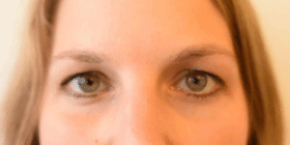
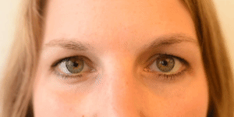
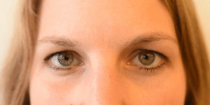
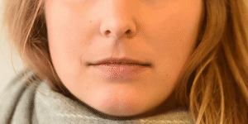
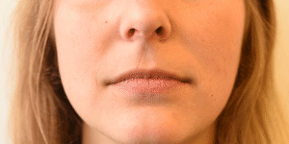
Inner Brow Raiser
Cheek Raiser
Example for AU
Brow Lowerer
Lip Corner Puller
Lip Corner Depressor
Joy
Sadness
Notes:
בהדגמה הבאה ניתן לראות AU בפעולה,
למשל מצד ימין, שילוב של AU מסוג הרמת לחיים והרמה של קצוות שפתיים יוצרים הבעה שמחה
*קליק*
מצד שמאל, שילובים של AU באזור הגבות + הורדה של קצוות שפתיים, יוצרים הבעת עצב

Slide 5

Motivation
We looked for more algorithms to extract meaningful insights regarding AUs and emotions over time
Learn the nature of dynamic emotional states
Describe the dynamic relationship of the AUs
Human – Machine Applications
5
Notes:
מה המוטיבציה לפרויקט?
חיפשתי אלגוריתמים נוספים כדי לחלץ תובנות משמעותיות לגבי AUs ורגשות לאורך זמן
חיפשתי,
ללמוד את טיבם של מצבים רגשיים דינמיים
לתאר את הקשר הדינמי של Aus למצבו הרגשי של אדם
ולהשתמש במכונות לזיהוי מצב רגשי של אדם
מטרת הפרויקט: לחזות את הרגש המיוצר ע"י האדם בסרטון לפי תנועות קבוצות השרירים בפניו

Slide 6

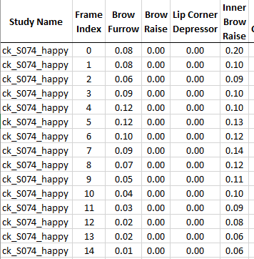
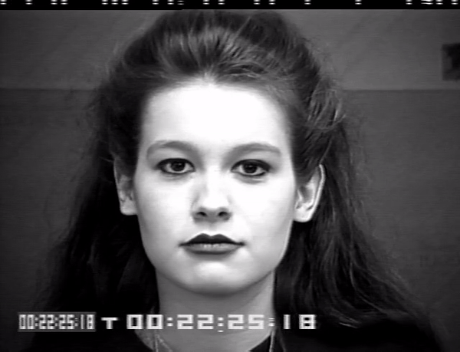

Data Understanding
Cohn-Kanade (CK) database
117 subjects, 7 emotions, 317 short movies, 5172 frames
Notes:
מבחינת הבנת הנתונים:
הסרטונים לטובת הפרויקט נאספו כחלק ממחקר שבוצע ופורסם בשנת 2010 במאגר הנתונים של Cohn-Kanade (CK), נאספו סרטונים קצרים של אנשים המביעים הבעות פנים שונות במטרה לקדם מחקר לגילוי אוטומטי של רגשות בודדים.
*קליק*
במהלך המחקר נאספו נתונים אודות 117 נסיינים אשר הביעו 7 סוגי רגשות, רגשות אלו נרשמו תחת כותרת הסרטון. סה"כ נאספו במחקר 317 סרטונים (ז"א כל נבדק הפיק בממוצע כ 3 רגשות)
אורך ממוצע הסרטונים היה כ -18 פריימים לסרטון וסה"כ עמדו לרשותינו 5172 פריימים.
*קליק*
ע"מ להשתמש בסרטונים, נעזרתי בתכונה לחילוץ AU ותנועות ראש (affectiva) השייכת למעבדת המחקר שהייתי בה,
*קליק*
פלט התוכנה מניב טבלה דו מימדית, בה כל שורה מייצגת פריים בודד מהסרטון והעמודות מייצגות את המדדים השונים

Slide 7
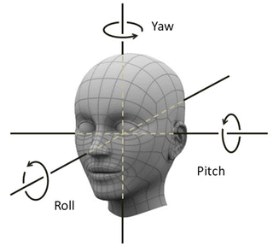
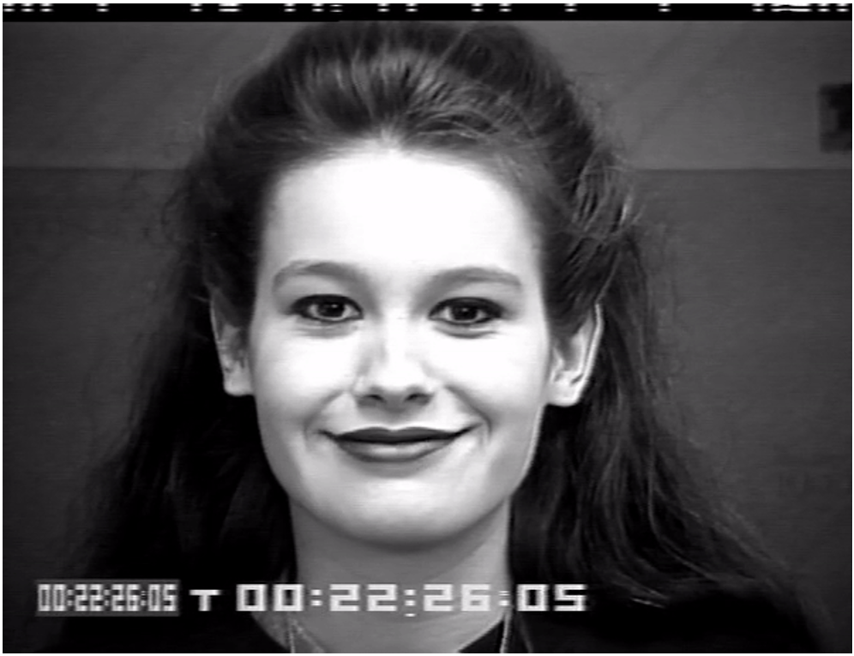
23 features
22 features
Brow Furrow
Brow Raise Eye Closure Eye Widen Inner Brow Raise Lid Tighten Nose Wrinkle
Lip Corner Depressor
Upper Lip Raise
Lip Suck
Lip Press
Mouth Open
Chin Raise
Smirk
Lip Pucker
Cheek Raise
Dimpler
Lip Stretch
Jaw Drop
Pitch
Yaw
Roll
Feature description
Head features norm
Notes:
סה"כ מפלט האפקטיבה מתקבלים 22 פיצ'רים כך שכל פיצ'ר מייצג AU (קבוצת שרירים) או קבוצה של AU,
את הקבוצות ניתן לחלק ל 4 קטגוריות עיקריות:
*קליק*
6 פיצ'רים שקשורים לאזור העניים
*קליק*
אחד שקשור לאזור האף
*קליק*
12 שקשורים לאזור הפה
*קליק*
ו-3 שקשורים למנח הראש (3 צירים)
*קליק*
יצרתי פיצ'ר נוסף מלאכותי שמשכלל את תנועת הראש הכוללת ע"י חישוב הנורמה של 3 מימדי תנועת הראש
ערכי הפיצ'רים מייצגים את רמת הבטחון (מ0 עד 100) שהייתה פעילות של אותה קבוצת שרירים בפריים הנ"ל,
ושלושת מדדי הראש מייצגים את זוית התנועה בזוית ברדיאנים (שנעה בין -100 ל +100)

Slide 8
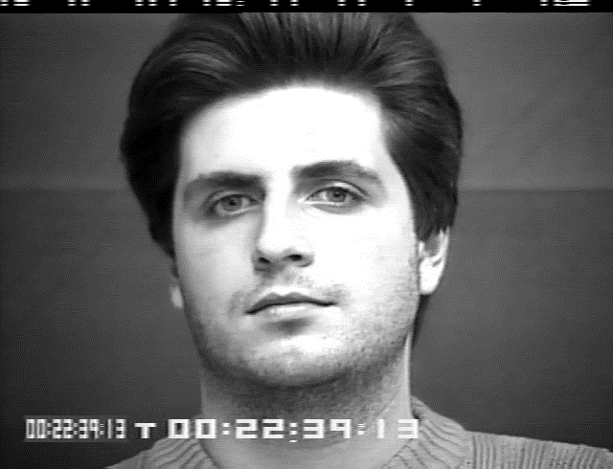
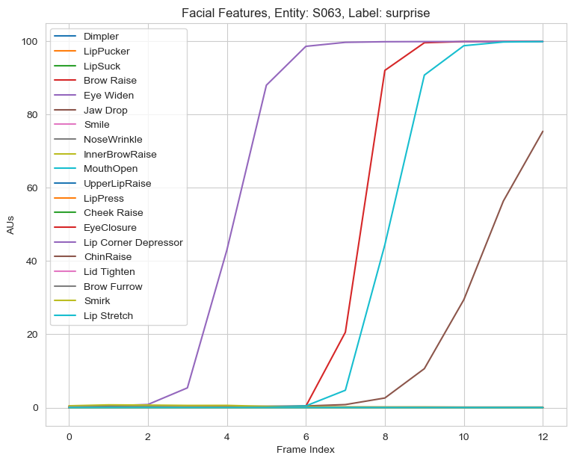
Time series distribution - example
Notes:
כאן ניתן לראות איך בעצם סרטון אחד מחולק למוקדי פעולה בפנים בחלוקה לפריימים

Slide 9
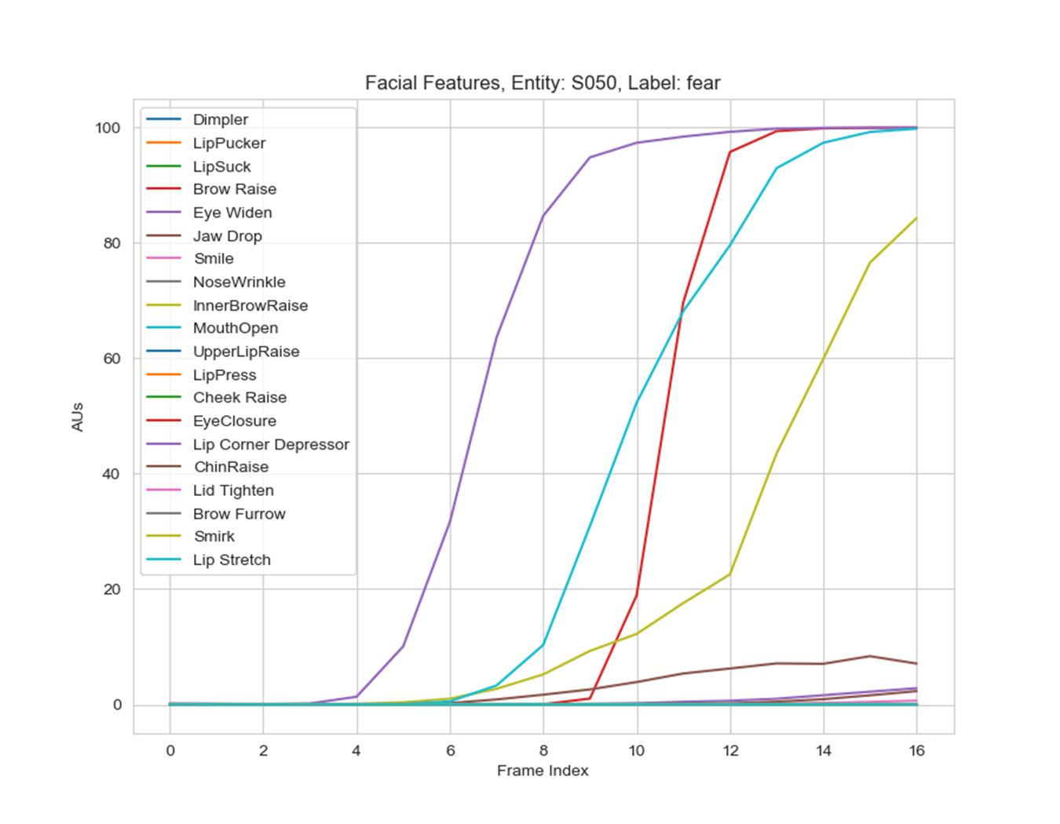
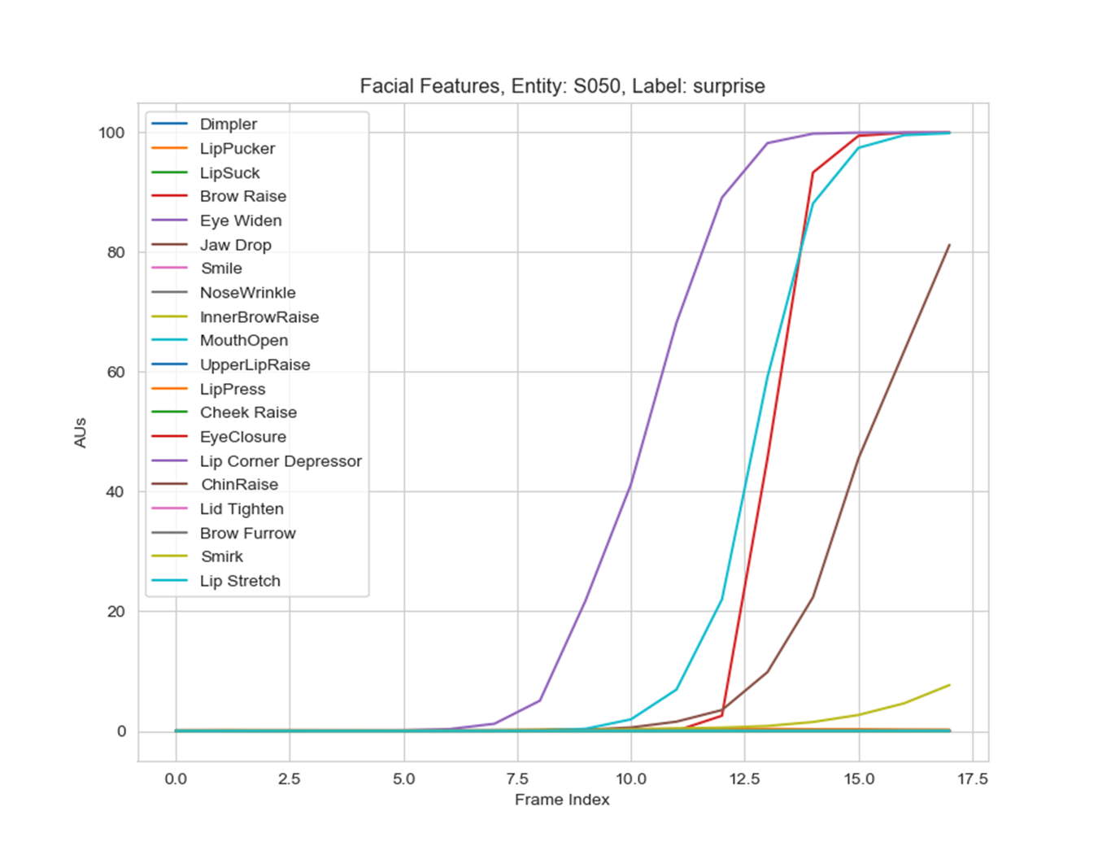
Time series facial expression – anger and disgust

Slide 10
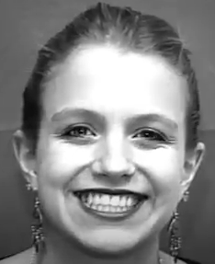
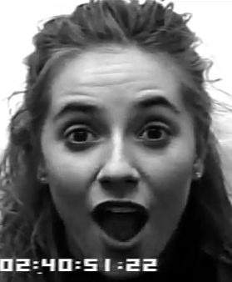
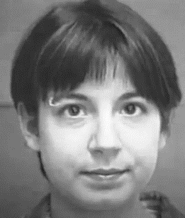
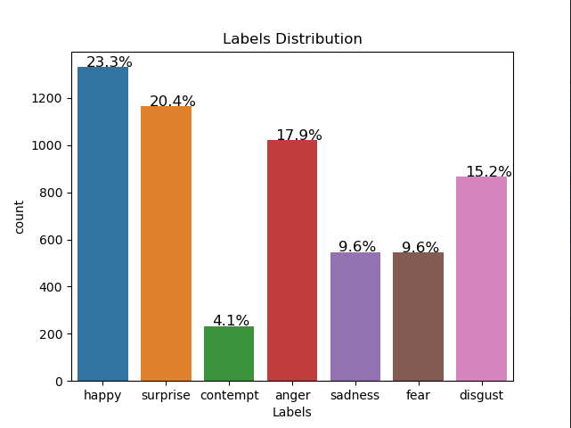
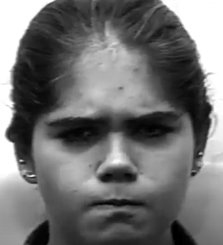
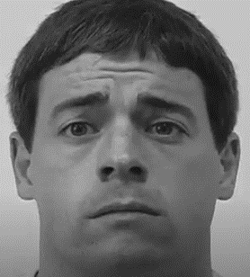
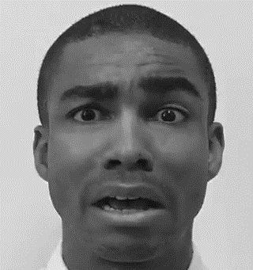
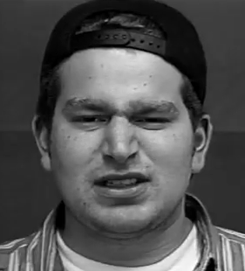
7 Target values
Happy
Surprise
Contempt
Anger
Sadness
Fear
Disgust
Notes:
סה"כ יש 7 סוגים של רגשות שנאספו ב 317 הסרטונים, כך שהמשתנה אותו רוצים לחזות יהיה סוג הרגש בעזרת הפיצ'רים המתקבלים מהתוכנה,
*קליק*
התפלגותם במאגר הנתונים אינה אחידה

Slide 11
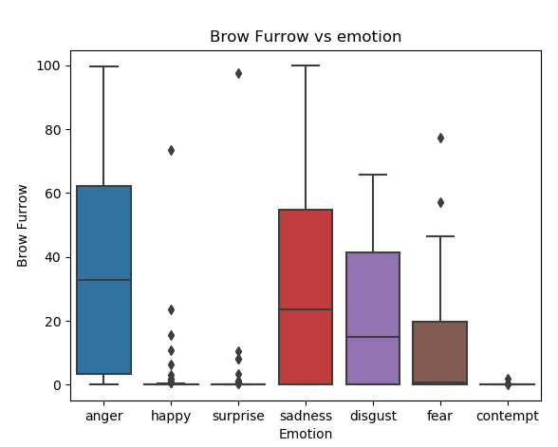
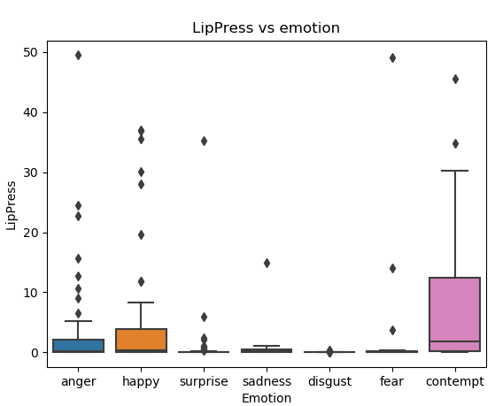
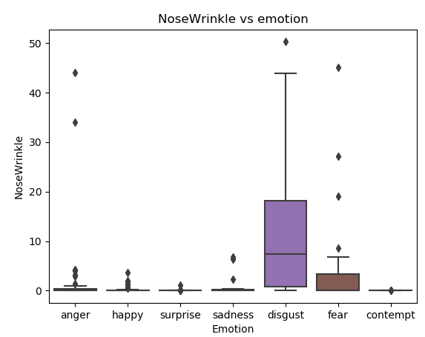
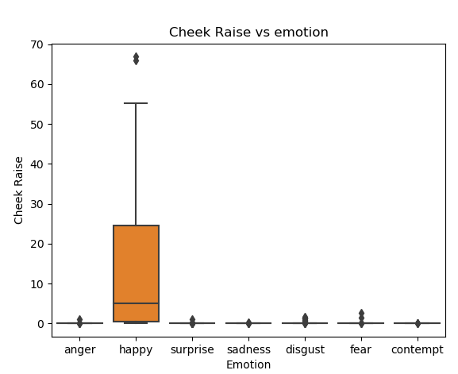
Notes:
ניתן לראות פה גרפים של בוקס פלוט בעזרתם רואים את הקשר בין הפיצ'רים השונים לרגשות השונים,
היו פיצ'רים שזוהו עם רגש ספציפי ועם מספר רגשות
מה שמראה על הצדקה בשימוש הפיצ'רים לסיווג רגש.

Slide 12
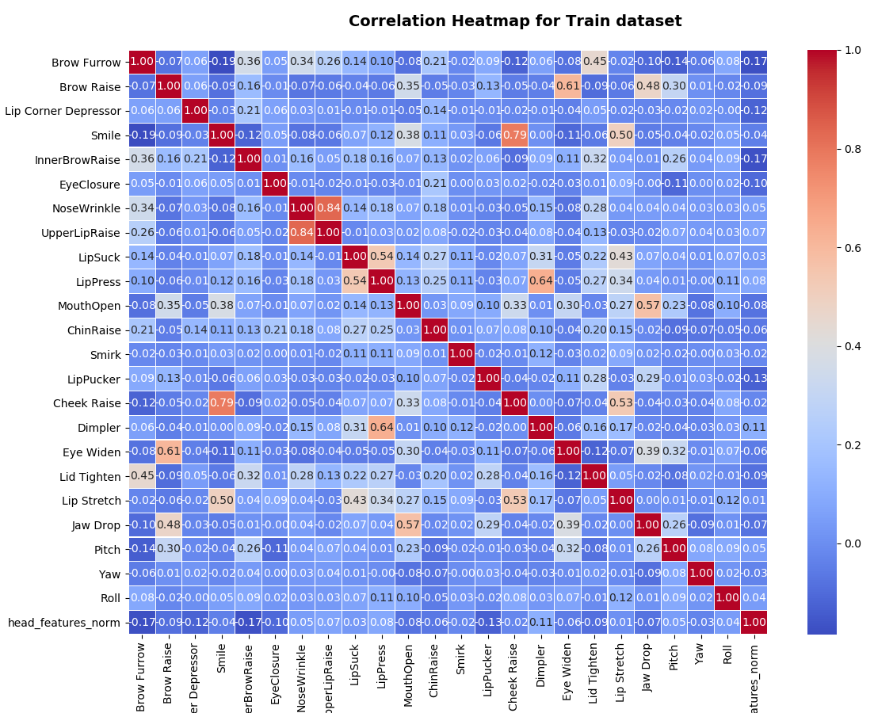

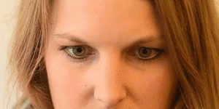

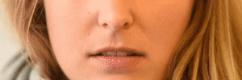
Nose Wrinkler
Cheek Raiser
Smile
Correlation matrix
Upper Lip Raiser
Notes:
על מנת להחליט האם יש צורך בניפוי משתנים, נעזרתי במטריצת קורלציה
נמצאו 2 זוגות בולטים של קורלציות גבוהות - 0.84 ו- 0.79
*קליק*
0.84 בין שני הפיצ'רים המוצגים
*קליק*
ו 0.79 בין הפיצ'רים הללו,
*קליק*
הרצתי בדיקה של VIF למולטי קולינאריות וכלל הערכים שנמצאו היו קטנים מ-5,
בגלל הממצאים הנ"ל וסוג הבעיה – הוחלט לא להסיר אף משתנה

Slide 13

Data Preparation
Missing & Abnormal values
Splitting to Train, Validation, Test - Considering Experimenters
Notes:
עשיתי בדיקת ערכים חסרים וערכים חריגים – ולא נמצאו כאלו
כאשר ביצעתי חלוקה לסט אימון וסט בחינה – היה צורך לוודא כי נסיינים לא יופיעו גם בסט הבחינה וגם בסט האימון כדי לנטרל את המאפיין אישי. מעבר לכך היה צורך לוודא שכל המחלקות של משתנה המטרה יופיעו גם בסט בחינה וגם בסט אימון. לצורך כך, יצרתי פונקציה שמבצעת את החלוקה תוך התחשבות ב-2 אלמנטים אלו
***
האתגרים בחלוקה לסט אימון וסט בחינה היה לדאוג שישות לא תופיע גם בשני סטים שונים
ובנוסף שכל הלייבלים של משתני המטרה יופיעו גם בסט האימון וגם בסט הבחינה

Slide 14
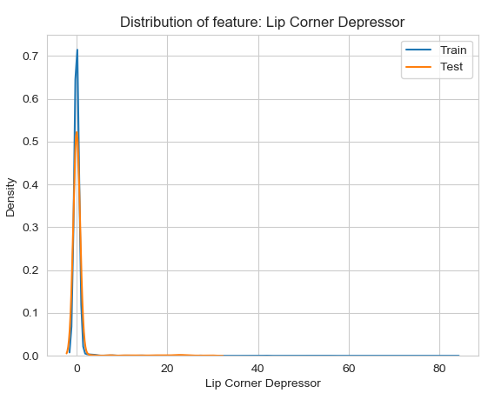
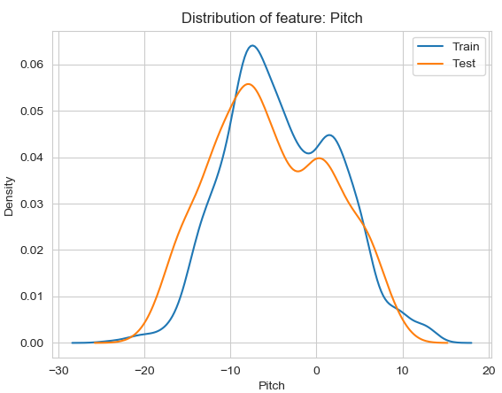
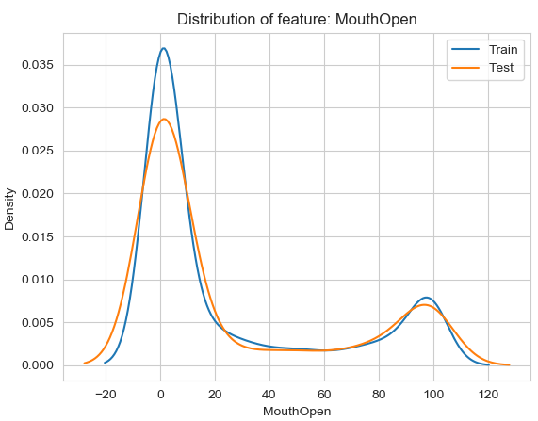
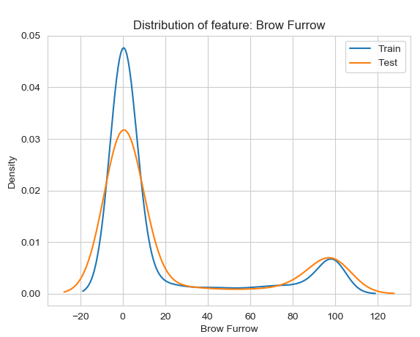
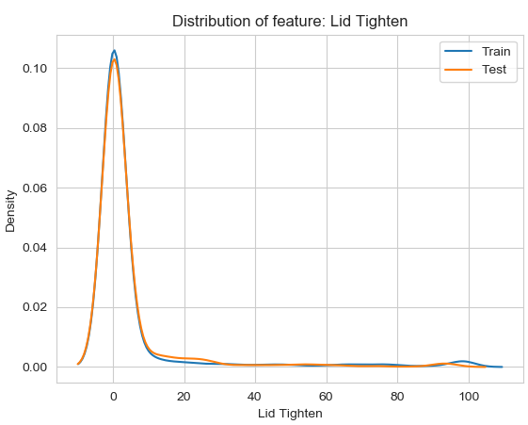
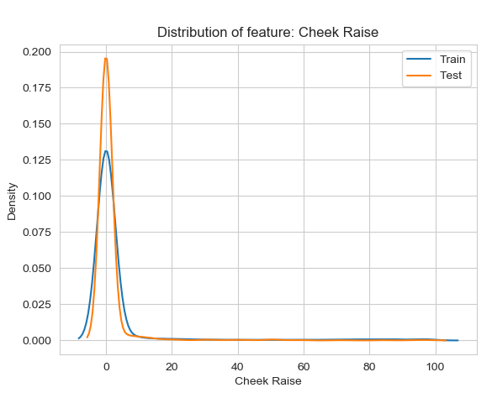
Train vs test feature distribution
Notes:
בנוסף, וידאתי שסט האימון וסט הבחינה מתפלגים באופן דומה עבור הפיצ'רים השונים.

Slide 15
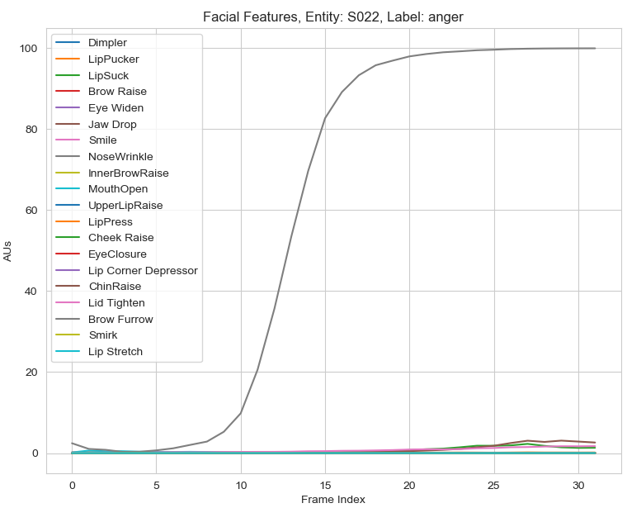
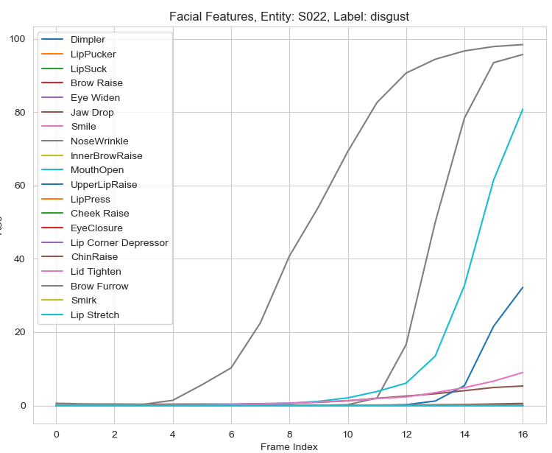
Features Extraction & Selection
Naive
Notes:
כחלק מהכנת הנתונים היה צורך לבצע סטנדרטיזציה מאחר וערכי תנועות הראש הם בעלי טווח ערכים שונה מ-AU.
בנוסף, כחלק מהכנת הנתונים היה צורך בחילוץ פיצרים מאחר ומדובר בנתונים מבוססי זמן.
יש צורך לקחת כל סרטון שמורכב ממספר רב של פריימים ולשטח אותו לשורה אחת שמייצגת את הסרטון.
השתמשתי ב 2 שיטות לצורך חילוץ הפיצ'רים השונים:
השיטה הראשונה היא השיטה הנאיבית שאותה פיתחתי,
במהלך הבנת הנתונים ראיתי שרגשות מתפתחים לאורך זמן, וראיתי כי יש רגשות יכולים להתחיל באופן דומה אבל מסתיימים אחרת
כמו בדוגמא המוצגת בין רגש הכעס לרגש הגועל
לכן>

Slide 16
Naive Baseline
Time | Brow Furrow | Brow Raise | Lip Corner Depressor | Pitch | Yaw | Roll | Inner Brow Raise | Eye Closure | Nose Wrinkle | Upper Lip Raise | LipSuck | Lip Press | Mouth Open | Chin Raise | Smirk | Lip Pucker | Cheek Raise | Dimpler | Eye Widen | Lid Tighten | Lip Stretch | Jaw Drop
0.00 | 0.00 | 0.00 | 0.00 | 1.80 | -1.29 | 0.67 | 0.02 | 0.00 | 0.00 | 0.00 | 0.04 | 0.01 | 0.03 | 0.00 | 0.01 | 0.01 | 0.00 | 0.01 | 0.03 | 0.01 | 0.00 | 0.04
40.00 | 0.00 | 0.00 | 0.00 | 1.31 | 2.06 | 0.75 | 0.01 | 0.00 | 0.00 | 0.00 | 0.03 | 0.01 | 0.06 | 0.01 | 0.02 | 0.02 | 0.00 | 0.02 | 0.12 | 0.02 | 0.00 | 0.06
80.00 | 0.00 | 0.00 | 0.00 | 2.28 | 0.24 | 1.51 | 0.01 | 0.00 | 0.00 | 0.00 | 0.03 | 0.01 | 0.06 | 0.01 | 0.06 | 0.01 | 0.00 | 0.01 | 0.12 | 0.01 | 0.01 | 0.08
120.00 | 0.00 | 0.00 | 0.00 | 1.69 | 1.41 | 1.16 | 0.01 | 0.00 | 0.00 | 0.00 | 0.03 | 0.01 | 0.07 | 0.02 | 0.06 | 0.02 | 0.00 | 0.01 | 0.09 | 0.01 | 0.01 | 0.10
160.00 | 0.00 | 0.00 | 0.00 | 2.51 | 1.32 | 0.81 | 0.01 | 0.00 | 0.00 | 0.00 | 0.02 | 0.01 | 0.06 | 0.01 | 0.08 | 0.01 | 0.00 | 0.01 | 0.11 | 0.01 | 0.01 | 0.11
200.00 | 0.00 | 0.00 | 0.00 | 2.08 | 1.30 | 1.11 | 0.01 | 0.00 | 0.00 | 0.00 | 0.03 | 0.01 | 0.14 | 0.02 | 0.14 | 0.01 | 0.00 | 0.01 | 0.13 | 0.01 | 0.01 | 0.15
240.00 | 0.00 | 0.00 | 0.00 | 3.54 | 0.64 | 1.01 | 0.01 | 0.00 | 0.00 | 0.00 | 0.04 | 0.04 | 0.25 | 0.04 | 0.28 | 0.01 | 0.01 | 0.02 | 0.13 | 0.01 | 0.05 | 0.14
280.00 | 0.00 | 0.00 | 0.00 | 2.41 | -1.98 | 0.47 | 0.01 | 0.00 | 0.00 | 0.00 | 0.05 | 0.25 | 0.47 | 0.07 | 0.59 | 0.01 | 0.02 | 0.03 | 0.13 | 0.01 | 0.18 | 0.10
320.00 | 0.00 | 0.00 | 0.00 | 1.97 | -2.13 | 0.62 | 0.01 | 0.00 | 0.00 | 0.00 | 0.06 | 2.74 | 0.55 | 0.13 | 0.83 | 0.00 | 0.05 | 0.04 | 0.10 | 0.02 | 0.86 | 0.07
360.00 | 0.00 | 0.00 | 0.00 | 2.17 | -0.04 | 1.09 | 0.01 | 0.00 | 0.00 | 0.00 | 0.05 | 17.47 | 0.69 | 0.20 | 1.02 | 0.00 | 0.13 | 0.05 | 0.10 | 0.03 | 3.20 | 0.06
400.00 | 0.00 | 0.00 | 0.00 | 3.28 | 0.14 | 0.49 | 0.00 | 0.00 | 0.00 | 0.00 | 0.05 | 69.91 | 0.84 | 0.30 | 0.94 | 0.00 | 0.29 | 0.07 | 0.10 | 0.05 | 8.40 | 0.05
440.00 | 0.00 | 0.00 | 0.00 | 2.08 | 0.05 | 0.95 | 0.00 | 0.00 | 0.00 | 0.00 | 0.04 | 93.51 | 1.25 | 0.43 | 0.82 | 0.00 | 0.60 | 0.07 | 0.09 | 0.08 | 21.06 | 0.04
480.00 | 0.00 | 0.00 | 0.00 | 2.17 | -0.05 | 0.47 | 0.00 | 0.00 | 0.00 | 0.00 | 0.04 | 96.74 | 2.00 | 0.53 | 0.48 | 0.00 | 1.22 | 0.08 | 0.09 | 0.13 | 32.81 | 0.04
520.00 | 0.00 | 0.00 | 0.00 | 0.92 | -0.14 | 1.35 | 0.00 | 0.00 | 0.00 | 0.00 | 0.04 | 97.75 | 4.53 | 1.09 | 0.34 | 0.00 | 2.26 | 0.11 | 0.09 | 0.28 | 50.96 | 0.04
560.00 | 0.00 | 0.00 | 0.00 | 1.66 | -0.43 | 0.69 | 0.00 | 0.00 | 0.00 | 0.00 | 0.04 | 95.31 | 9.71 | 1.64 | 0.25 | 0.00 | 3.81 | 0.13 | 0.08 | 0.46 | 58.99 | 0.04
600.00 | 0.00 | 0.00 | 0.00 | 2.12 | -0.05 | 0.70 | 0.00 | 0.00 | 0.00 | 0.00 | 0.05 | 94.41 | 21.14 | 3.30 | 0.18 | 0.00 | 6.23 | 0.19 | 0.08 | 0.89 | 71.43 | 0.04
Brow Furrow1 | Brow Raise1 | Lip Corner Depressor1 | Pitch1 | …
0.00 | 0.00 | 0.00 | 1.80 | …..
Brow Furrow2 | Brow Raise2 | Lip Corner Depressor2 | Pitch2
0.00 | 0.00 | 0.00 | 1.31
Brow Furrow3 | Brow Raise3 | Lip Corner Depressor3 | Pitch3
0.00 | 0.00 | 0.00 | 2.41
Brow Furrow4 | Brow Raise4 | Lip Corner Depressor4 | Pitch4
0.00 | 0.00 | 0.00 | 1.97
Brow Furrow5 | Brow Raise5 | Lip Corner Depressor5 | Pitch5
0.00 | 0.00 | 0.00 | 1.66
Notes:
עבור כל סרטון, התהליך של חילוץ פיצרים בשיטה הנאיבית כולל את 2 הפריימים הראשונים,
2 הפריימים האמצעיים
ושני הפריימים האחרונים
*קליק*
ובעזרתם שיטחתי אותם לשורה אחת שמיצגת את הסרטון.
למה דווקא 2 פריימים? כי הסרטון הכי קצר במאגר הוא באורך 6 פריימים.

Slide 17
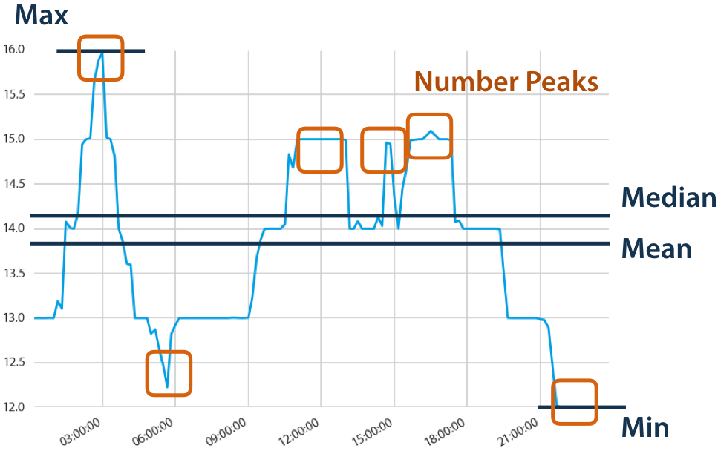
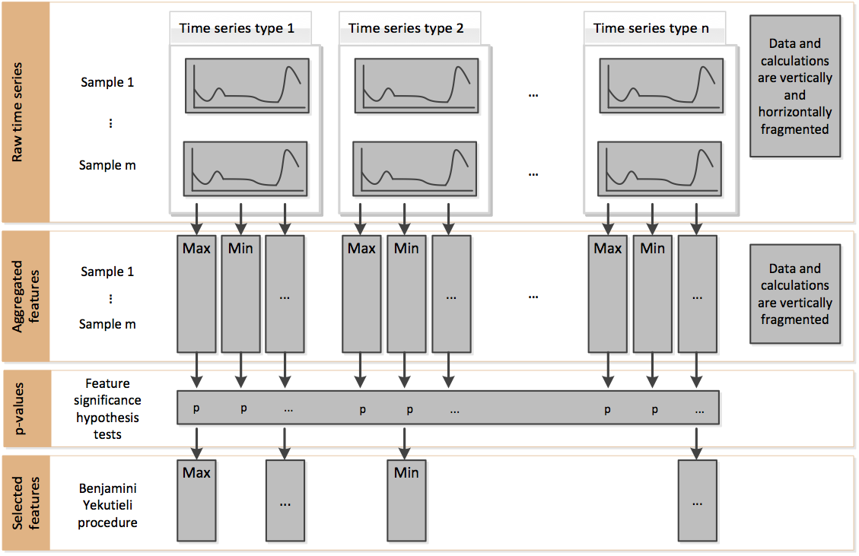
Features Extraction & Selection
TS-Fresh
Notes:
השיטה השניה לחילוץ הפיצרים היא שיטת TSFRESH
נעזרתי בחבילה קיימת ובשיטה זו יש חילוץ של מאפיינים טמפורליים,
לדוגמא:
מספר הפיקים בסרטון, מינימום ומקסימום ועוד,
בשיטה זו קיבלתי כמעט 19 אלף פיצ'רים
והשתמשתי בפונקציה קיימת בחבילה לבחירת הפיצ'רים החשובים ביותר וקיבלתי כ 6 אלפים פיצ'רים
במצב זה יש צורך לבצע הורדת מימד כיוון שקיבלנו כ 300 רשומות למול 6 אלף פיצ'רים

Slide 18
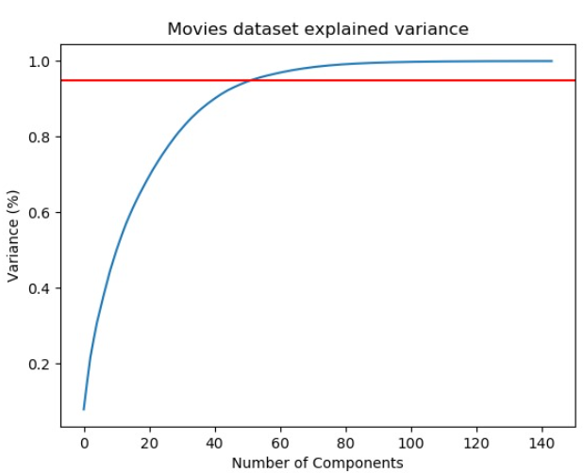
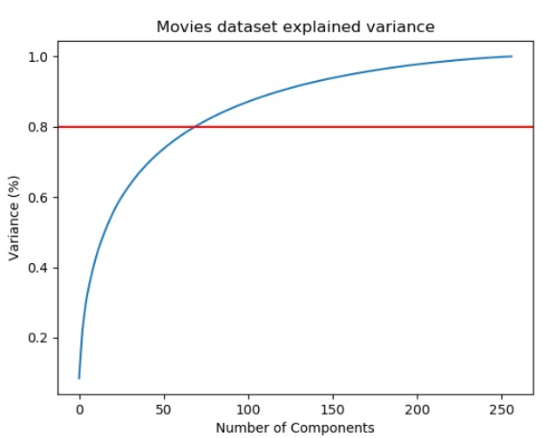
Dimensionality reduction
Naïve
TS-Fresh
Notes:
ביצעתי הורדת מימד בעזרת שיטת PCA
הכלל לבחירת מס הקומפוננטות הוא שילוב של כלל הברך והרצון שיהיה פחות או יותר 5 רשומות לכל פיצר
נותרנו עם כ-
כ- 50 פיצרים עבור הנאיבי
וכ-70 פיצרים עבור TSFRESH

Slide 19
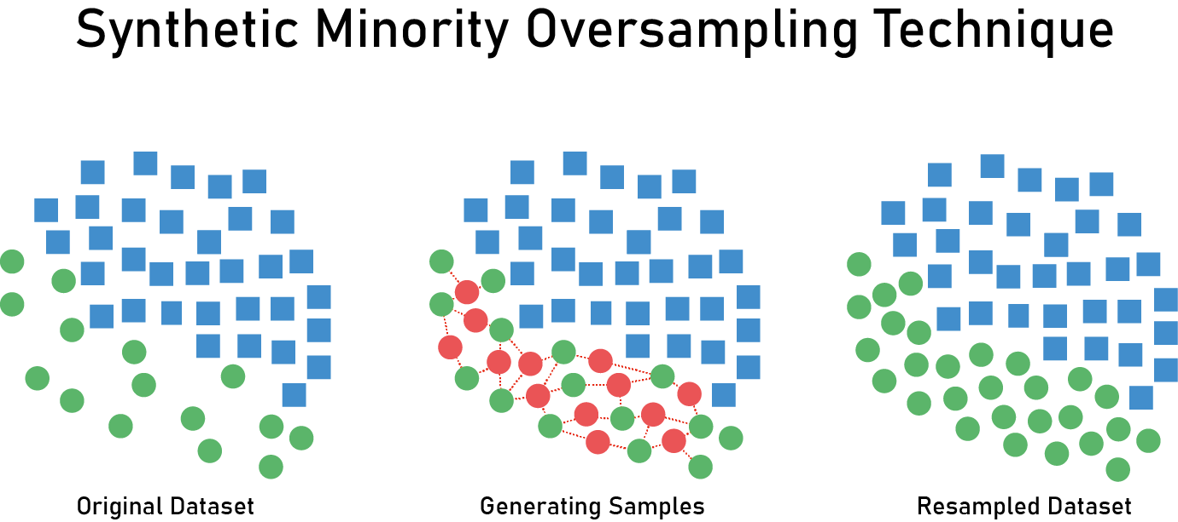
Notes:
כחלק מהכנת הנתונים היה צורך באיזון הלייבלים
השיטה שבחרתי כמתאימה לנתונים היא שיטת ה אובר סמפלינג בעזרת אלגוריתם SMOTE
ובשיטה זו איזנתי את כל המחלקות להיות כגודל המחלקה הגדולה ביותר

Slide 20

Analysis / Modeling
Naïve Baseline + RF
TS-Fresh + RF
TS-Fresh + GBM
Naïve Baseline + GBM
Notes:
המודלים שבחרתי להשתמש בהם הם RANDOM FOREST ו GRADIENT BOOSTING MACHINES
מה שהניב 4 מודלים לבדיקה
באידיאל הייתי רוצה להשתמש גם במודלים של למידה עמוקה אשר יודעים להתמודד עם נתונים מבוססי זמן בצורה טובה, אבל יש מעט מידי תצפיות על מנת להשתמש באלגוריתמים אלו.
כחלק מכיוונון הפרמטרים של כל מודל השתמשתי בשיטת K-Fold כשיטת ולידציה,
כשחילקתי לסט אימון וסט ולידציה, חילקתי את זה באותו אופן כפי שחילקתי את הנתונים המקוריים לסט אימון וסט בחינה.
בנוסף, ההשוואה בין המודלים השונים נעשית בעזרת מדד f1 score.

Slide 21

Evaluation
TS-Fresh + RF
TS-Fresh + GBM
Naïve
+ RF
Naïve + GBM
f1 | 0.87 | 0.83 | 0.74 | 0.72
Notes:
לכל אחד מהמודלים ביצעתי כיוונון פרמטרים ועבור המודל הטוב ביותר הרצתי את סט הבחינה לבדיקת דיוק המודל.
הביצועים הטובים ביותר התקבלו עבור מודל RANDOM FORESRT בשילוב שיטת חילוץ הפיצרים Tsfresh
וקיבלתי שמדד f1 score שלו הוא 0.87
ניתן לראות שעבור המודל הנאיבי מדד f1 score היה באזור ה 0.75
הפער בין מדדי הדיוק של שיטות החילוץ הנאיבי והTSFRESH מעיד כמה הבעיה היא קשה
We used F1 micro for CV evaluation (F1 micro is an expand to the known F1 for the multiclass classification tasks), this measure considers the success in each of the classes The best hyper parameters chosen for the models For the all 3 models we tuned most hyper parameters, but we will present only the major ones.
The accuracy score of model GBM-Naive 0.72
The f1 score of model GBM-Naive 0.72
The accuracy score of model RF-Naive 0.75
The f1 score of model RF-Naive 0.74
The accuracy score of model GBM-Tsfresh 0.83
The f1 score of model GBM-Tsfresh 0.83
The accuracy score of model RF-Tsfresh 0.88
The f1 score of model RF-Tsfresh 0.87

Slide 22
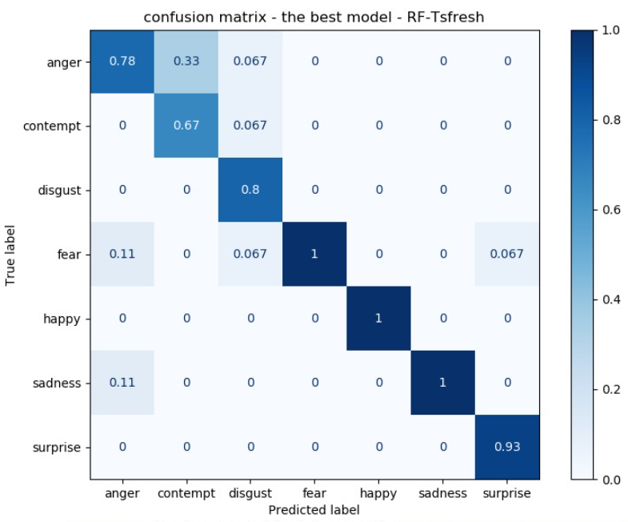
Notes:
ב confusion matrix ניתן לראות כי עבור הרגש contempt המודל טועה בה הכי הרבה.
*קליק*
ניתן להסביר זאת כי רגש contempt הוא המחלקה הכי קטנה ולכן נדרש להוסיף לה הכי הרבה תצפיות מלאכותיים
שנית, זהו רגש שנוי במחלוקת בספרות של חקר הבעות פנים לגבי אופי האינטרפטציה של תנועות שרירי הפנים

Slide 23
Deployment
Airport security
Autonomous driving
Help for autistics
Computerized psychological treatments
Notes:
בעזרת שימוש במכונות לומדות לזיהוי רגשות ניתן:
לזהות רגשות שלילים (כמו כעס ובוז) בשדות תעופה או מקומות ציבוריים ולמנוע אי סדר או מתקפות טרור,
זיהוי הרגשות של הנהג בעת העברת שליטה מרכב אוטונומי לנהג,
זיהוי רגשות לטובת תרגומם לאנשים אוטיסטיים המתקשים בהבנת רגשות,
מתן תמיכה נפשית בטיפולים פסיכולוגים ממוחשבים.
ועוד

Slide 24
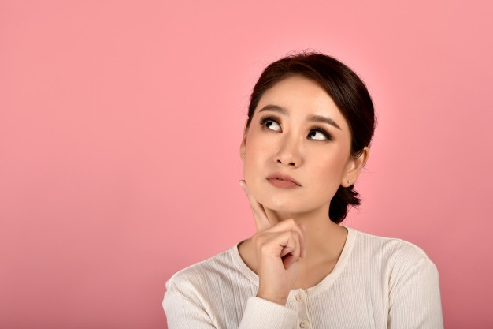
Questions?

Slide 25
נספחים

Slide 26
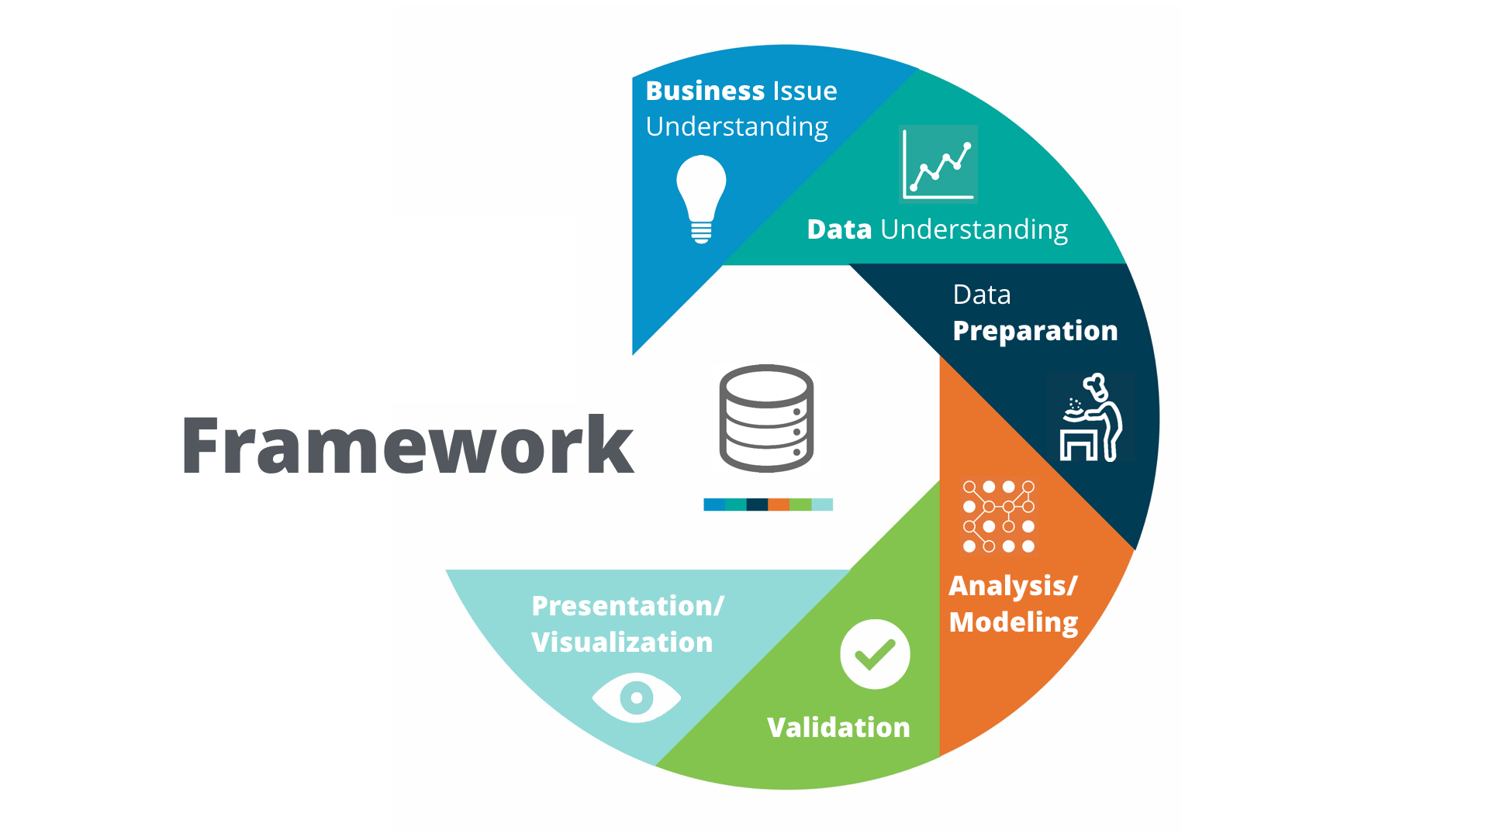
Business understanding

Slide 27
Business Understanding
Data Understanding
Data Preparation
CRoss Industry Standard Process for Data Mining
Modeling
Deployment
Evaluation
Notes:
Cross-industry standard process for data mining
https://medium.com/analytics-vidhya/learn-data-science-using-crisp-dm-framework-473960b2da90

